Slide 1

Sinais vitais
ENFERMEIRA DANIELA

Slide 2

QUAL A IMPORTÂNCIA DOS SSVV?

Slide 3
As alterações da função corporal geralmente refletem-se na temperatura, na pulsação, na respiração e oxigenação, e na pressão arterial do cliente, podendo sinalizar/indicar enfermidades.
A dor é um sintoma que pode interferir na homeostase orgânica, causando alterações dos SSVV, e por isso deve ser avaliada sempre.

Slide 4
MATERIAL NECESSÁRIO PARA AFERIÇÃO DE SINAIS VITAIS
RELÓGIO (ANALÓGICO OU DIGITAL) – OBRIGATORIAMENTE NECESSITA TER PONTEIRO DE SEGUNDOS.
TERMÔMETRO DIGITAL
ESFIGMOMANÔMETRO ANALÓGICO E ESTETOSCÓPIO
ALGODÃO E ÁLCOOL 70%
OXÍMETRO
LUVAS
CANETA E PAPEL PARA ANOTAÇÃO
TODOS ESTES ITENS DEVEM ESTAR COMPOSTOS DENTRO DE UMA BANDEJA

Slide 5
TEMPERATURA
TEMEPRATURA CORPORAL É O EQUILÍBRIO ENTRE PRODUÇÃO E PERDA DE CALOR DO ORGANISMO, MEDIADO PELO CENTRO TERMO-REGULADOR QUE É CHAMADO DE HIPOTÁLAMO, LOCALIZADO NO CÉREBRO.
PODE SER VERFICADA NAS REGIÕES AXILAR, INGUINAL, BUCAL E RETAL.
A MEDIDA DE AFERIÇÃO MAIS UTILIZADA É A AXILAR, CONTUDO SABE-SE QUE AS MEDIDAS ORAL E RETAL SÃO AS DE MAIOR CONFIABILIDADE DEVIDO A INEXISTÊNCIA DE INTERFERÊNCIA EXTERNA.

Slide 6
TERMINOLOGIAS RELACIONADAS À TEMPERATURA
AFEBRIL: PACIENTE COM QUADRO DE TEMPERATURA NORMAL (36ºC A 37,5ºC)
FEBRÍCULA: DISCRETO AUMENTO DA TEMPERATURA CORPORAL, ESTADO PRÉ FEBRE (37,6 – 37,7ºC)
PIREXIA, HIPERTERMIA, HIPERPIREXIA: AUMENTO DA TEMPERATURA CORPORAL (>37,8ºC)
HIPOTERMIA, HIPOPIREXIA: TEMPERATURA CORPORAL BAIXA (<35ºC).

Slide 7
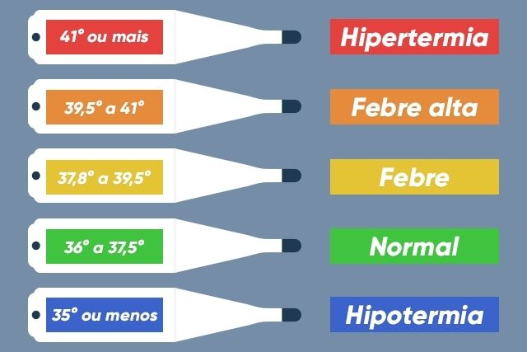

Slide 8
PULSO
PULSAÇÃO É A ONDA DE EXPANSÃO E CONTRAÇÃO DAS ARTÉRIAS, RESULTANTES DOS BATIMENTOS CARDÍACOS.
NA PALPAÇÃO DO PULSO, VERIFICAM-SE FREQUÊNCIA, RITMO E TENSÃO DAS ARTÉRIAS.
O NÚMERO DE PULSAÇÕES NORMAIS NO ADULTO É DE APROXIMADAMENTE ENTRE 60 A 80 BCPM, PORÉM HÁ LITERATURAS QUE PODEM CONSIDERAR ATÉ 90 BCPM.
AS ARTÉRIAS DE VERIFICAÇÃO DO PULSO SÃO:
ARTÉRIA RADIAL ARTÉRIA CARÓTIDA
ARTÉRIA TEMPORAL ARTÉRIA BRAQUIAL
REGIÃO DO ÁPICE CARDÍACO (PULSO APICAL)
ARTÉRIA FEMURAL ARTÉRIA POPLÍTEA ARTÉRIA PEDIOSA

Slide 9
TERMINOLOGIAS RELACIONADAS AO PULSO
NORMOCARDICO: DENTRO DOS PADRÕES DE NORMALIDADE (60 – 80 (90) BCPM).
TAQUICARDIA: PULSO ACIMA DO NORMAL, ACELERADO (>90BCPM)
BRADICARDIA: PULSO ABAIXO DO NORMAL, PULSAÇÃO LENTA (<60BCPM)
PULSO FILIFORME, FRACO: TERMOS QUE INDICAM A REDUÇÃO DA FORMA OU NO VOLUME DO PULSO PERIFÉRICO
PULSO CHEIO, FORTE: PADRÃO NORMAL PARA O ADULTO HÍGIDO
PULSO IRREGULAR: OS INTERVALOS ENTRE OS BATIMENTOS SÃO DESIGUAIS, TAMBÉM CHAMADOS DE ARRÍTIMICO.
DICRÓTICO: OS BATIMENTOS DÃO A IMPRESSÃO DE DOIS BATIMENTOS.

Slide 10
RESPIRAÇÃO
RESPIRAÇÃO É O ATO DE INSPIRAR E EXPIRAR, PROMOVENDO A TROCA DE GASES ENTRE O ORGANISMO E O AMBIENTE.
A FREQUÊNCIA RESPIRATÓRIA NORMAL DO ADULTO OSCILA ENTRE 16 – 20 RPM.
EM GERAL, A PROPORÇÃO DE ENTRE FREQUÊNCIA RESPIRATÓRIA E RITMO CARDÍACO É DE 1:4, OU SEJA: R=20 – P=80.
A RESPIRAÇÃO DEVE SER CONTATA SEM QUE O PACIENTE PERCEBA SUA AÇÃO, VISTO QUE É O ÚNICO DADO VITAL PASSÍVEL DE MODIFICAÇÃO CONTROLADA PELO CLIENTE.

Slide 11
TERMINOLOGIA REFERENTE À RESPIRAÇÃO
EUPNÉIA: RESPIRAÇÃO NORMAL EM FREQUENCIA E RITMO.
TAQUIPNÉIA: AUMENTO DO NÚMERO DE RESPIRAÇÕES POR MINUTO, ACIMA DO NORMAL (>20MRPM)
BRADICARDIA: DIMINUIÇÃO DO NÚMERO DE RESPIRAÇÕES POR MINUTO, ABAIXO DO NORMAL (<16MRPM)
APNÉIA: PARADA RESPIRATÓRIA
ORTOPNÉIA: RESPIRAÇÃO DIFÍCIL QUE TORNA-SE FACILITADA AO MANTER POSIÇÃO VERTICAL OU SEMISSENTADO
RESPIRAÇÃO RUIDOSA, ESTERTOROSA: RESPIRAÇÃO COM RUÍDOS SEMELHANTES AO SOM DE QUEDA DE ÁGUA (ÁGUA)
RESPIRAÇÃO LABORIOSA: RESPIRAÇÃO DIFÍFIL QUE NORMALMENTE ENVOLVE MUSCULOS ACESSÓRIOS
RESPIRAÇÃO SIBILANTE: RESPIRAÇÃO COM SON QUE SE ASSEMELHAM A ASSOVIOS.
DISPNÉIA: DIFICULDADE OU DOR AO RESPIRAR

Slide 12
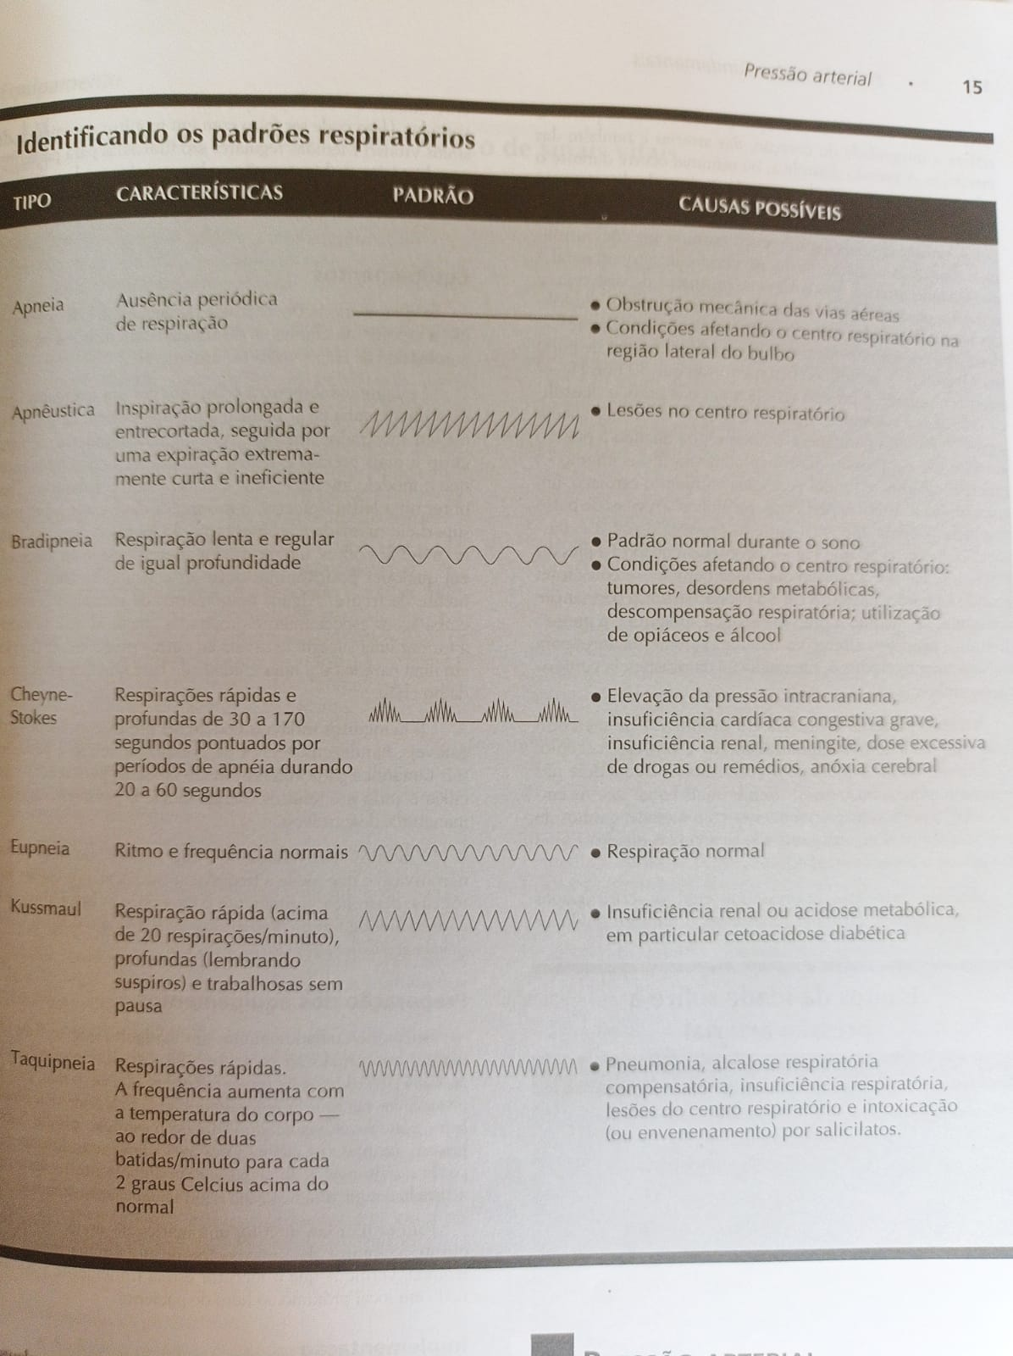
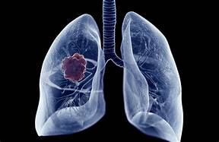

Slide 13
SATURAÇÃO/OXÍMETRIA
A SATURAÇÃO REFERE-SE AO PERCENTUAL DE OXIGÊNIO CONTIDO DENTRO DAS CÉLULAS CORPORAIS. ESSE DADO VITAL SERÁ AFERIDO COM APOIO DE UM OXÍMETRO.
OS PADRÕES DE NORMALIDADE SÃO ENTRE: 92 – 100%.
ABAIXO DE 92% É INDICATIVO DE ALTERAÇÃO PULMONAR.
OBSERVAÇÃO: PACIENTES DPOC NORMALMENTE POSSUEM UMA SATO2 BASAL DE 88-90%.

Slide 14
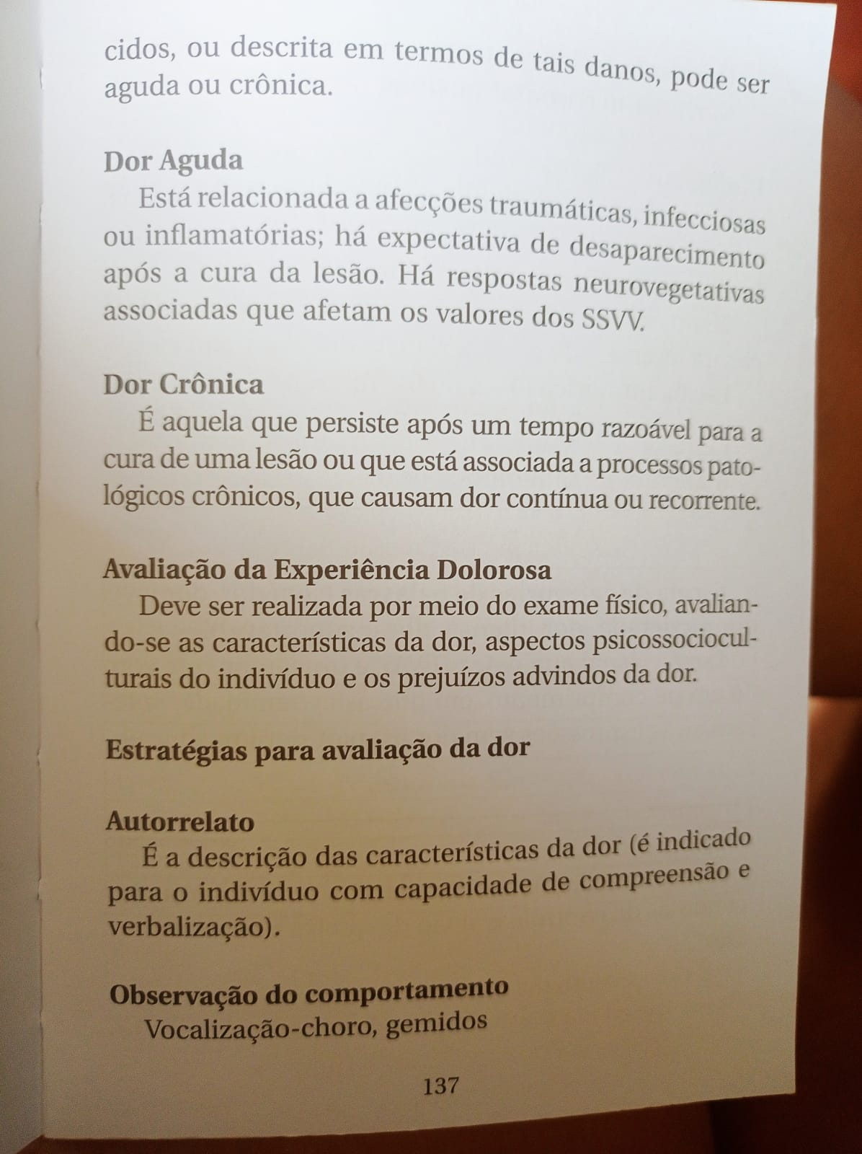
DOR
É UM EXPERIÊNCIA SENSORIAL E EMOCIONAL DESAGRADÁVEL, ASSOCIADA A UM DANO REAL OU POTENCIAL DOS TECIDOS, OU DESCRITA EM TERMOS DE TAIS DANOS, PODENDO SER AGUDA OU CRÔNICA.

Slide 15
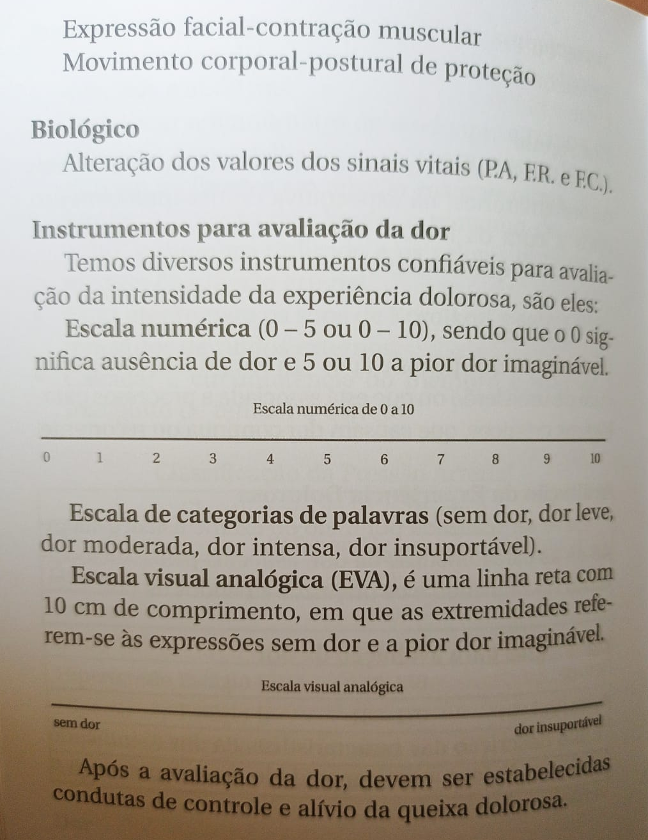
AVALIAÇÃO DA EXPERIÊNCIA DOLOROSA

Slide 16
E A PRESSÃO ARTERIAL?

Slide 17

Não faltem!!

